Slide 1
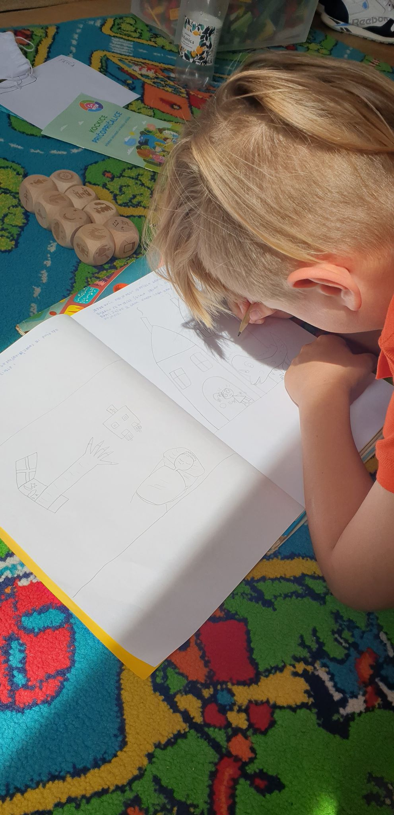
Biserica i zmaj
Napisao i ilustirao:
Lovro Perčin
2.razred

Slide 2
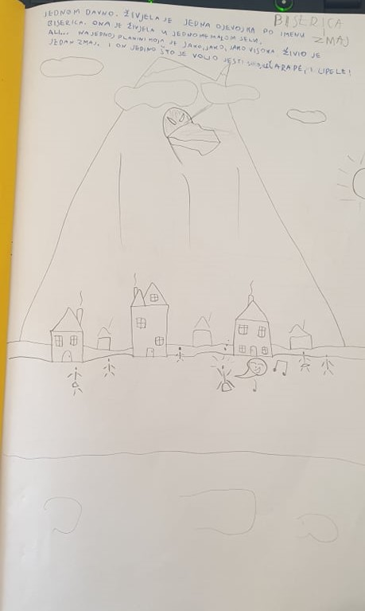
Jednom davno živjela je jedna djevojka po imenu Biserica. Ona je živjela u jednom malenom selu, ali na jednoj planini koja je jako, jako visoko živio je jedan zmaj i jedino što je on volio jesti bile su čarape i cipele!

Slide 3
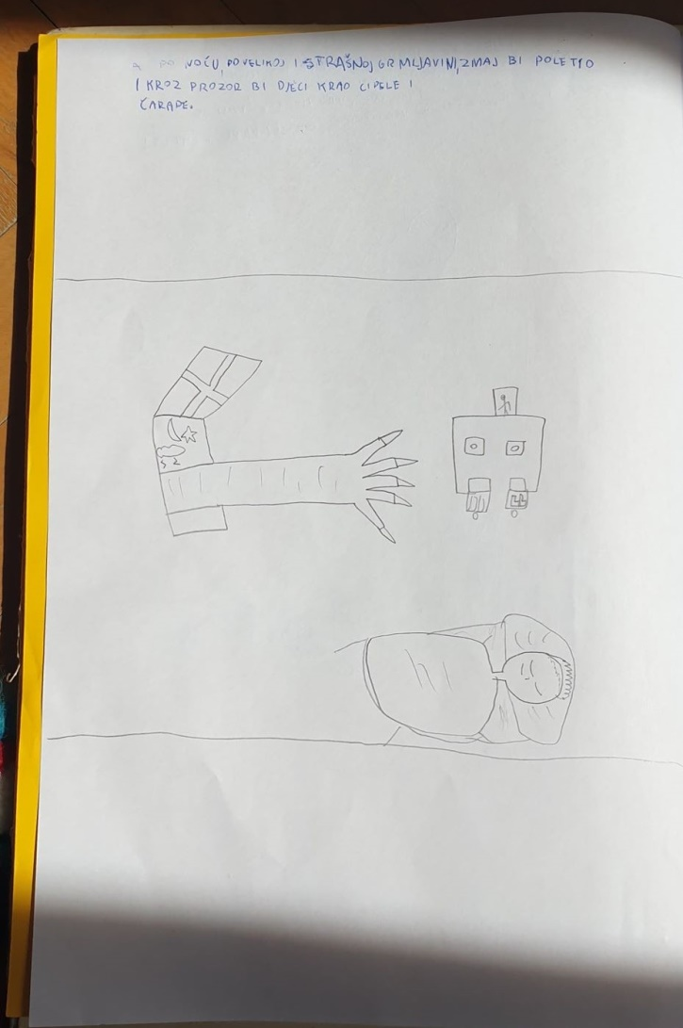
Noću, po velikoj i strašnoj grmljavini, zmaj bi poletio i kroz prozor bi djeci krao cipele i čarape.

Slide 4
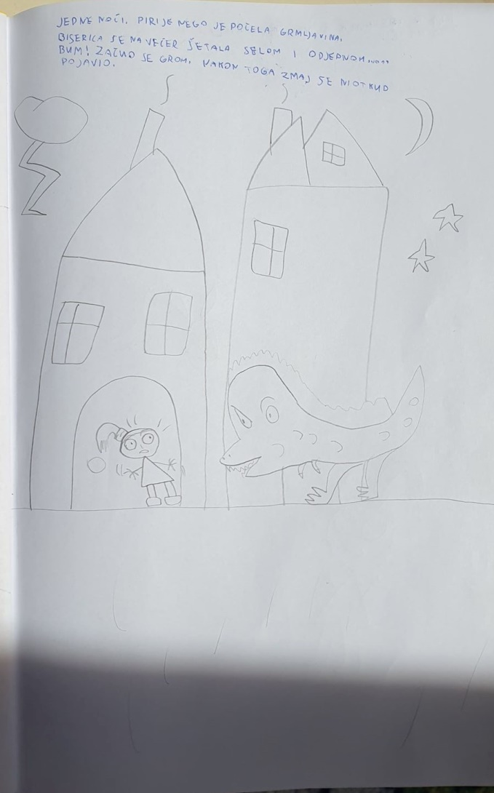
Jedne noći, prije nego je počela grmljavina Biserica je šetala selom i odjednom: BUM! Začuo se grom. Nakon toga zmaj se ni od kuda pojavio…

Slide 5
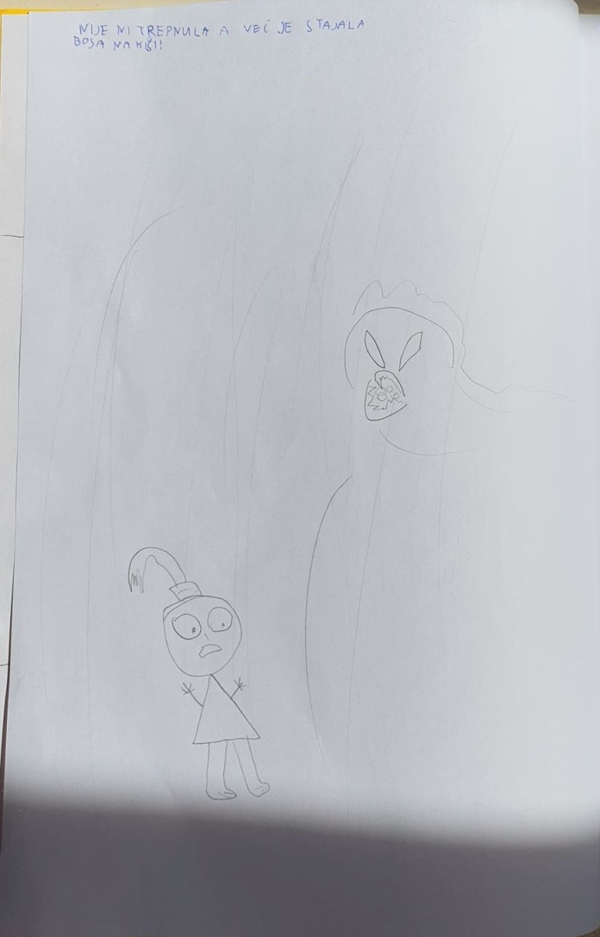
Nije ni trepnula, a već je stajala bosa na kiši.

Slide 6
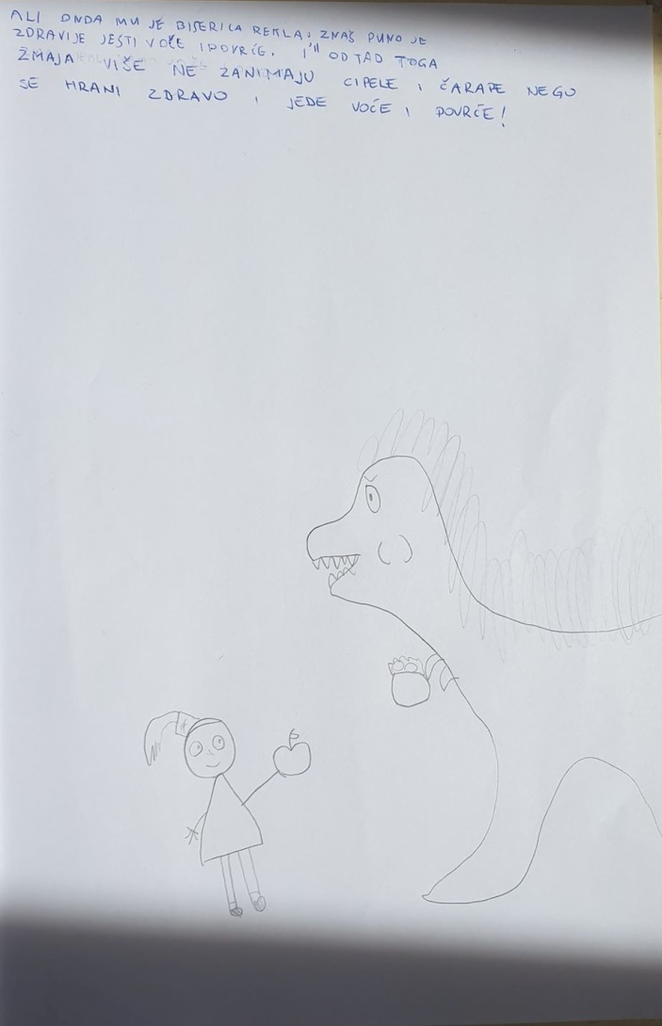
Ali onda mu je Biserica rekla: ,,Znaš, puno je zdravije jesti voće i povrće.’’ Od tada toga zmaja više ne zanimaju cipele i čarape nego se hrani zdravo i jede voće i povrće.

